Slide 1
Neuronales Netz zur MHC-I
Bindevorhersage für ein spezifisches MHC Allel
Julian Müller, Tobias Nietsch und Lisa Falk
Computational Immunomics
04.07.2017
Notes:
7

Slide 2
Gliederung
Material und Methoden
Ergebnisse
Material und Methoden Ergebnisse

Slide 3
Material und Methoden
Existierende Ansätze zur MHC-Bindevorhersage mittels Neuronaler Netze
  TODO
Aufbereitung der Daten
  TODO

Slide 4
Material und Methoden
Konstruktion des Neuronalen Netzes
    TODO
Evaluierung der Vorhersage
  TODO

Slide 5
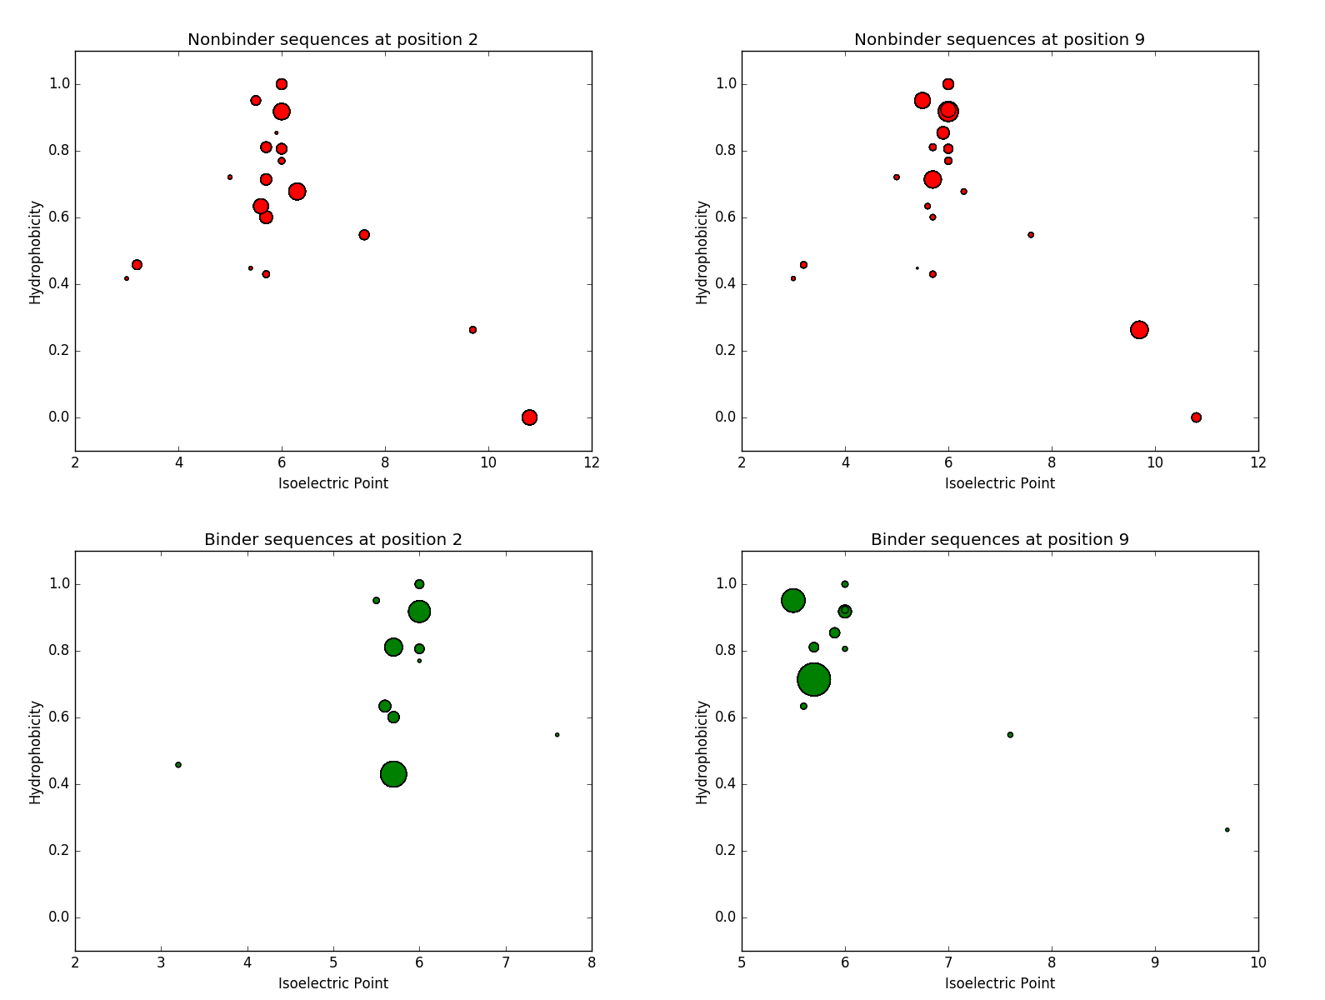
Ergebnisse

Slide 6
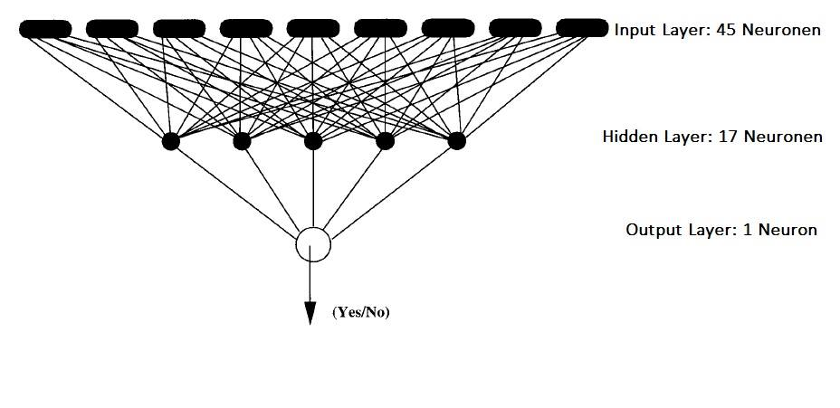
Ergebnisse

Slide 7
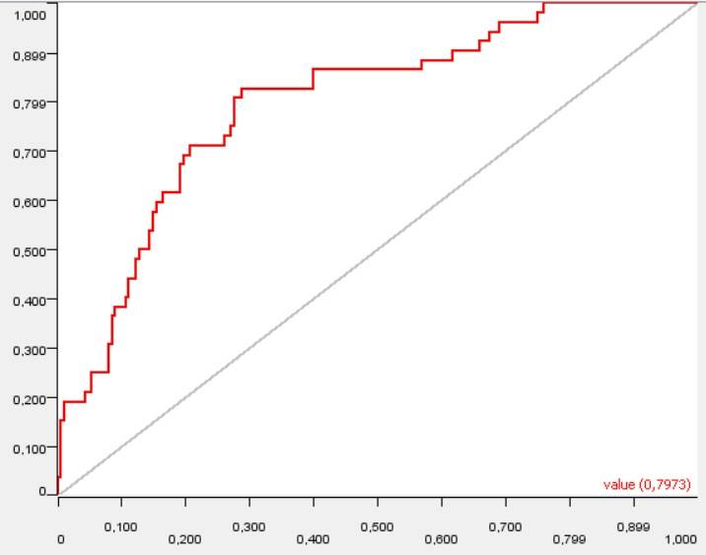
Ergebnisse

